Slide 1

Chapter 25.
센서

Slide 2
센서
센서
특정 사건이나 물리적인 양을 감지하고
감지된 데이터를 전기적 또는 광학적 신호로 출력
센서의 종류
인간의 감각기관으로 알아낼 수 있는 신호 및 감지가 불가능한 신호까지 알아낼 수 있음
출력 데이터에 의한 분류
아날로그 데이터 분류 : 측정하고자 하는 양에 따라 변하는 전압 출력
디지털 데이터 출력 : 측정된 양을 디지털 데이터로 변환하여 출력
ADC가 포함된 경우가 대부분임

Slide 3
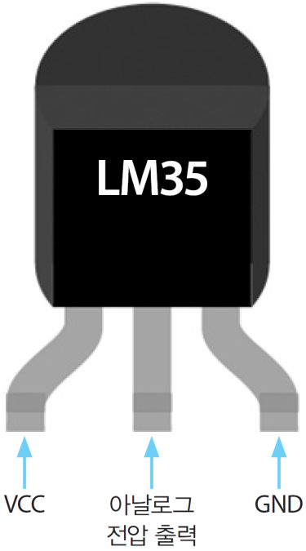
온도 센서 : LM35
온도에 비례하는 전압을 출력

Slide 4
온도 및 조도 센서 연결 회로도

Slide 5
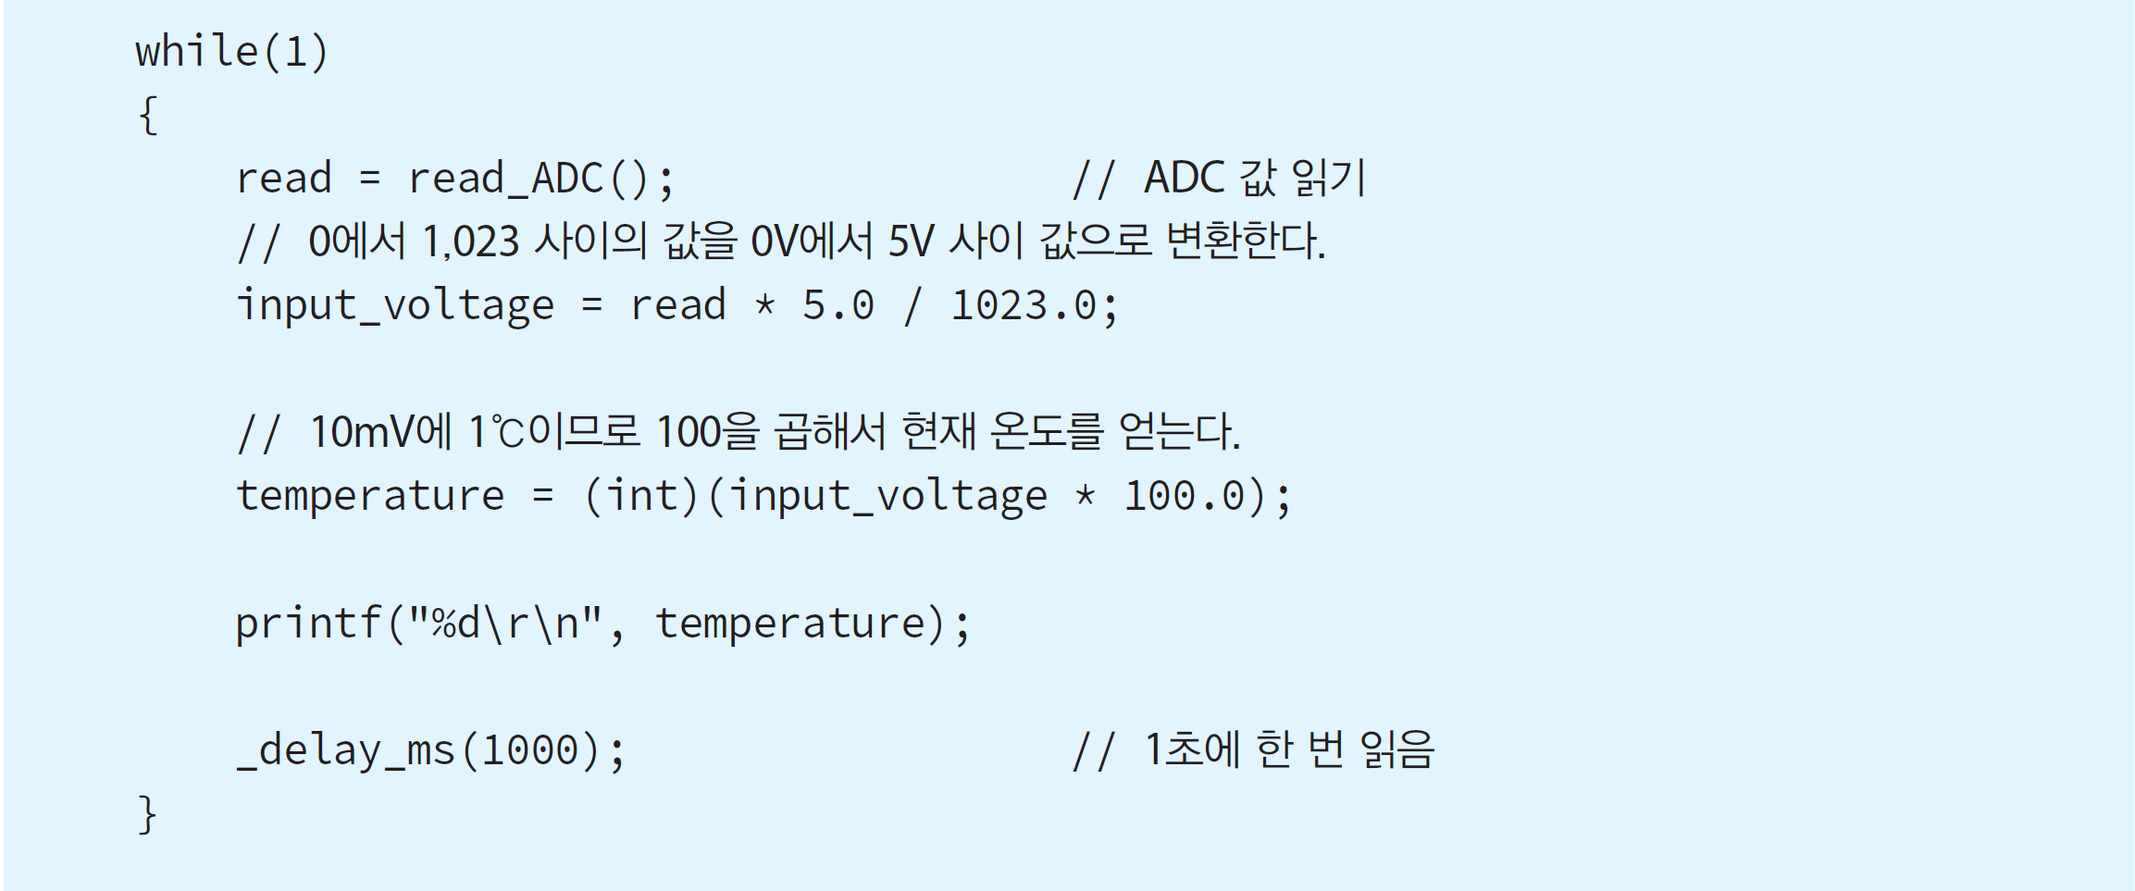
코드 25-1: 온도 센서

Slide 6
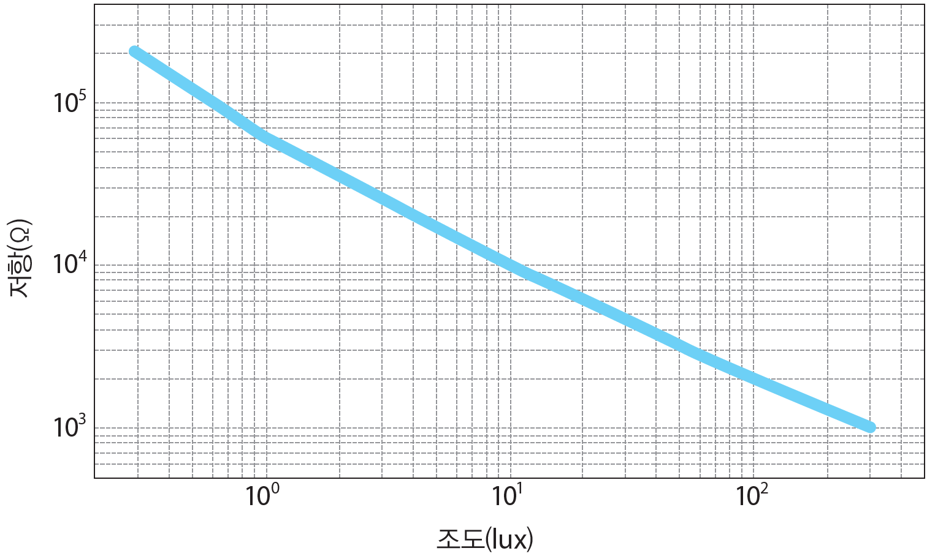
조도 센서
a.k.a. 포토레지스터, 광센서, 조도 센서, 광전도셀, 포토셀
카드뮴(Cd)과 황(S)으로 이루어지는 CdS 조도 센서가 흔히 사용됨
광량에 반비례하는 저항값을 가짐
어두울수록 큰 저항값을 가짐

Slide 7
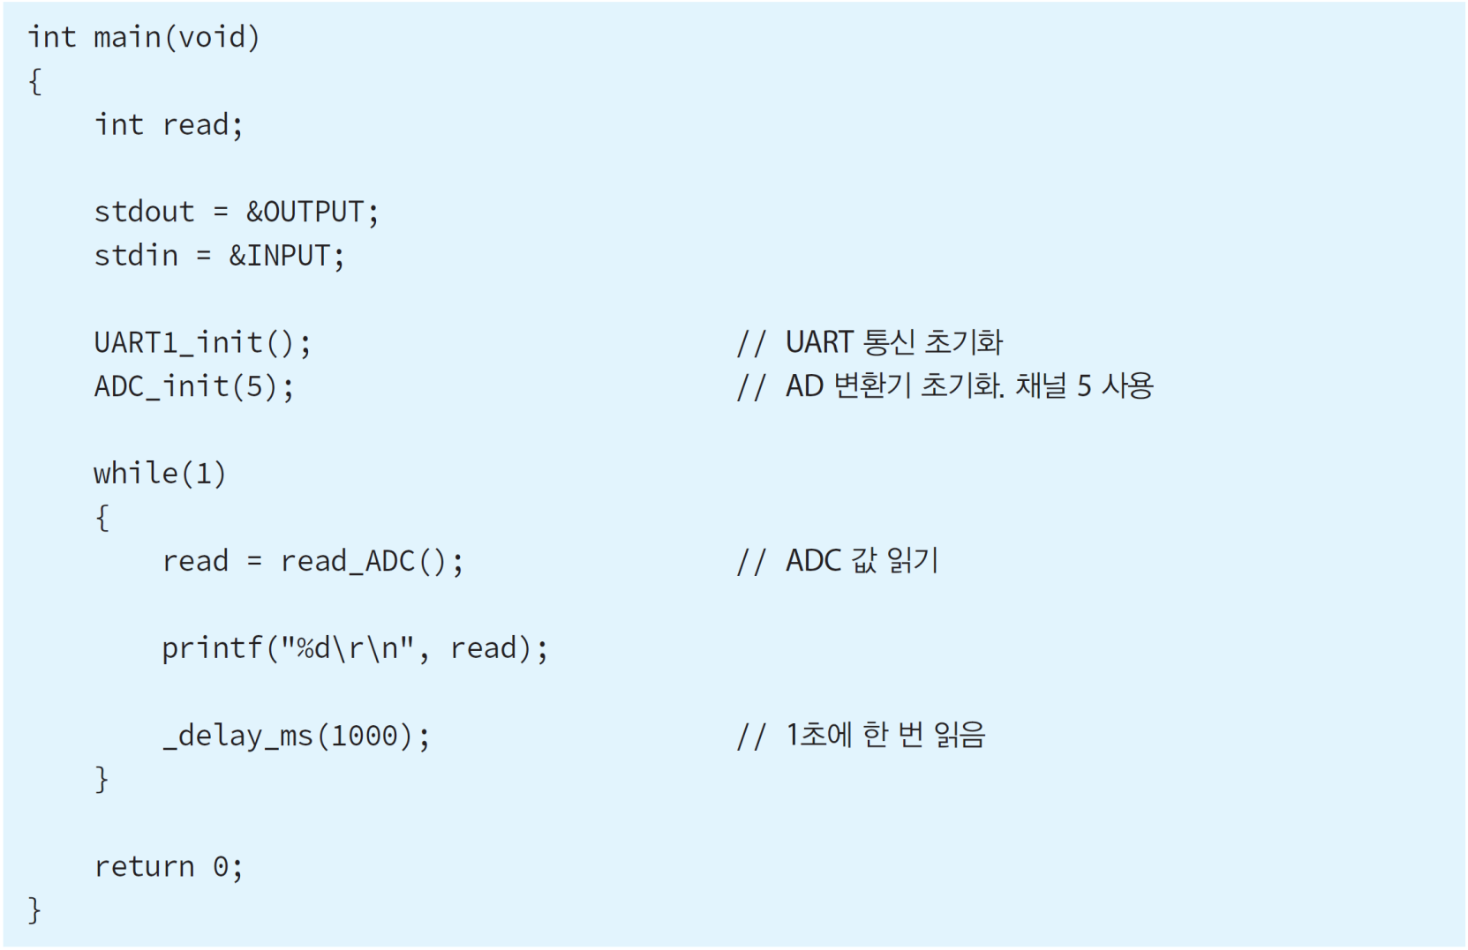
코드 25-2: 조도 센서

Slide 8
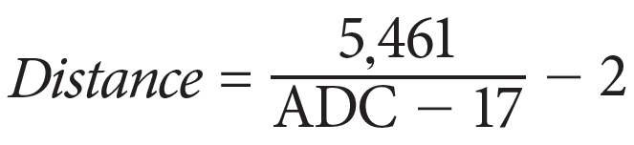
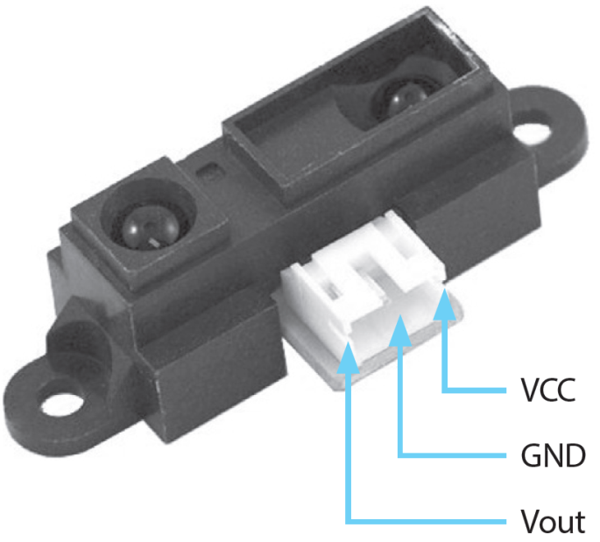
적외선 거리 센서
초음파를 이용한 거리 측정
거리에 반비례하는 전압 출력
거리 계산법

Slide 9
적외선 거리 센서 연결 회로도

Slide 10
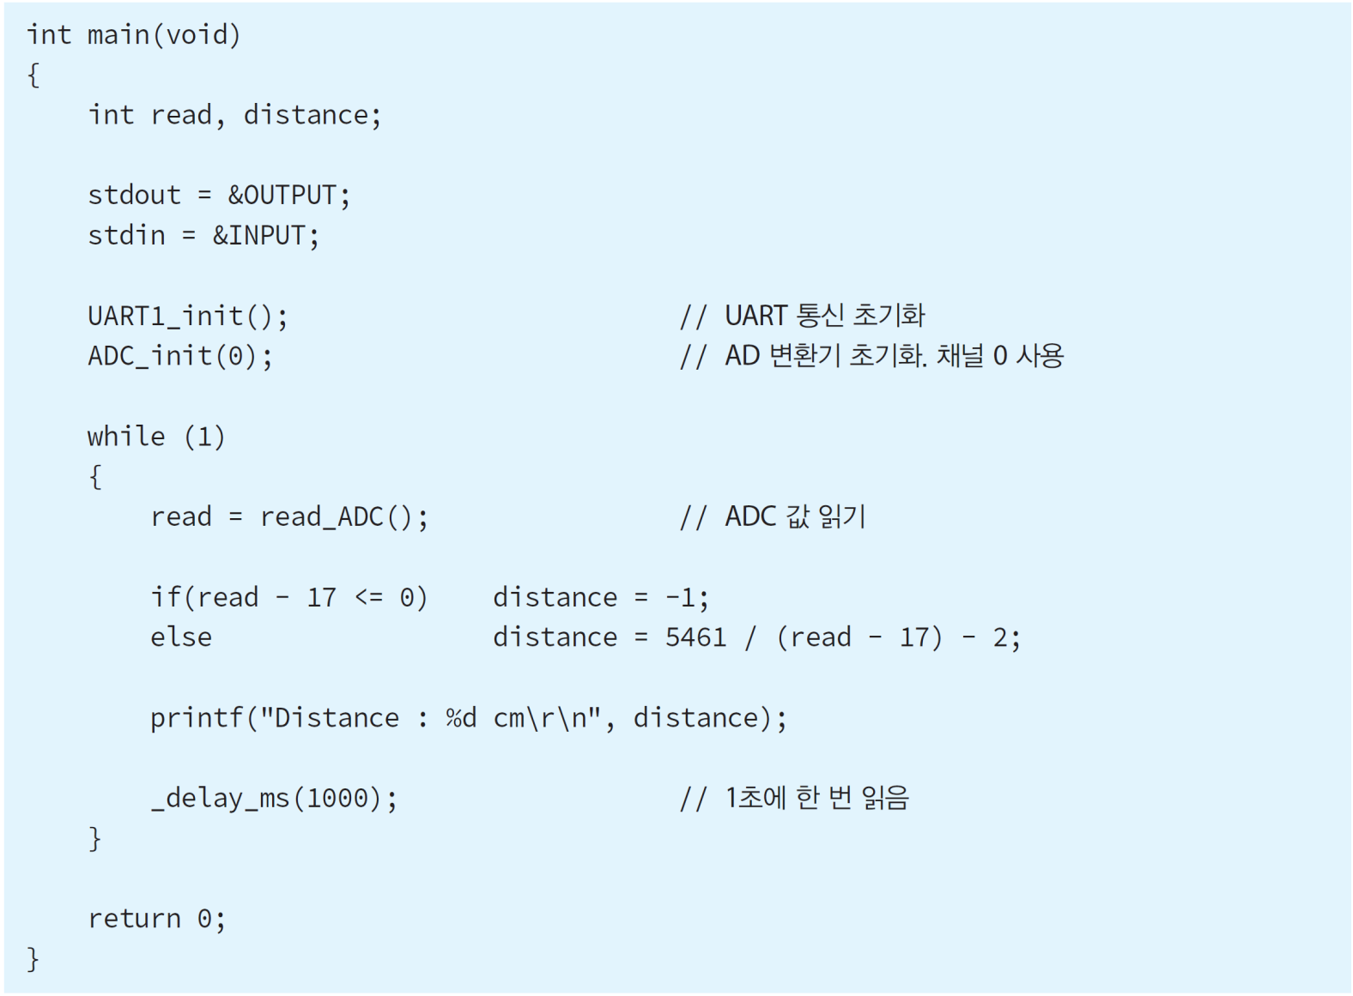
코드 25-3: 적외선 거리 센서

Slide 11
초음파 거리 센서
압전 현상을 통한 초음파 생성
제어핀
에코 출력 : 초음파 출력 제어
트리거 입력 : 거리에 비례하는 길이의 펄스 생성
펄스 길이를 측정하여 거리 계산

Slide 12
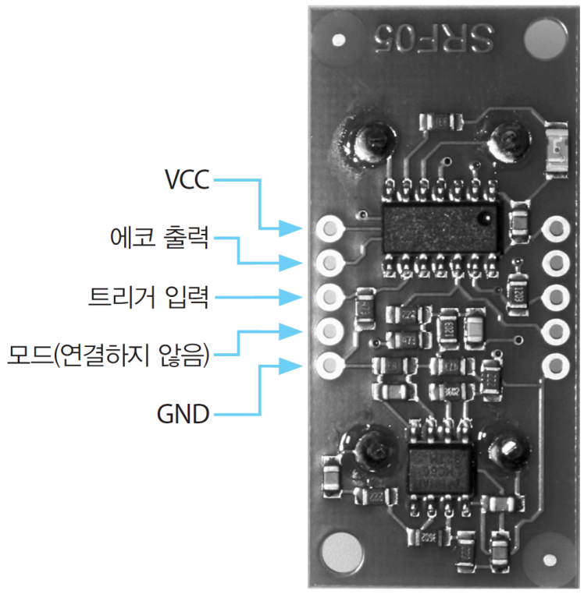
초음파 센서 모듈 연결 회로도

Slide 13
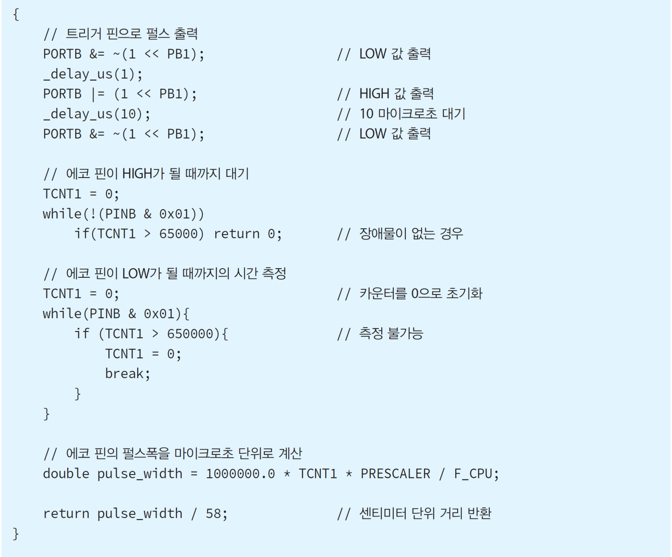
코드 25-4: 초음파 거리 센서

Slide 14
Thank you!!

